Slide 1
পৌরনীতি ও সু-শাসন ক্লাশে সবাইকে স্বাগতম

Slide 2
পরিচিতি:-
শ্রেণী: একাদশ,
পৌরনীতি ও সু-শাসন,
অধ্যায়ঃ- নবম,
বিষয়ঃ-আমলাতন্ত্র,
সময়ঃ- ৫০ মিনিট,
তারিখঃ২৩/১২/২০১৯
মোঃআজহারুল ইসলাম,
সহকারি অধ্যাপক,
জাংগালিয়া ইউনিয়ন উচ্চ মাধ্যমিক বিদ্যালয়,
পাকুন্দিয়া, কিশোরগঞ্জ,
মোবাইল নং ০১৭১২৩৮৯৭৫২,
ই-মেইল iazharul09@gmail.com

Slide 3
উপরের ছবি দ্বারা কি বুঝতে পারি।

Slide 4
উপরের ছবি দেখে কি বুঝতে পারি ?

Slide 5
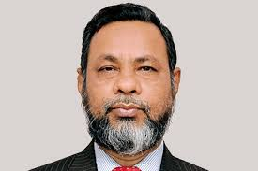
উপরের ছবি দ্বারা কি বুঝতে পারি।

Slide 6
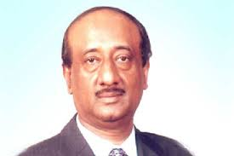
উপরের ছবি দেখে কি বুঝতে পারি ?

Slide 7
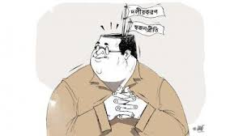
উপরের ছবি দেখে কি বুঝতে পারি ?

Slide 8
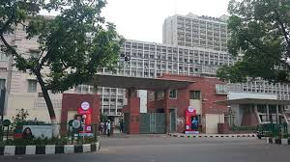
উপরের ছবি দেখে কি বুঝতে পারি ?

Slide 9
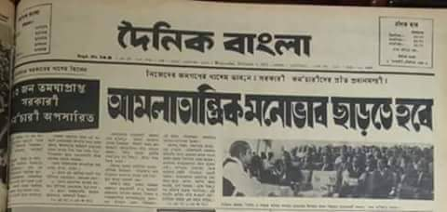
উপরের ছবি দ্বারা কি বুঝতে পারি।

Slide 10
আমলাতন্ত্র বলতে কি বুঝ?
উত্তরঃ- আমলাতন্ত্রের ইংরেজী প্রতিশব্দ Bureaucracy,এ শব্দটি ফরাসী bureau’ এবং গ্রিক Kratein,এ থেকে উটপত্তি লাভ করেছে। এর অর্থ হলো ডেস্ক গভমেন্ট বা দফতর সরকার। বিভিন্ন রাষ্ট্রবিজ্ঞানীদের মতে’ আমলাতন্ত্রকে’Bureaucracy,কেউ আবার, Non political Administration,কিংবা Civil Servants বলে উল্লেখ করেছেন।
অধ্যাপক অগ বলেন,আমলাতন্ত্র হলো সুদক্ষ,পেশা্দারী,অধীনস্থ,স্থায়ী বেতন ভুক্ত ও অরাজনৈতিক কর্মচারিবূন্দ।
সুতুরাং আমলাতন্ত্র হলো স্থায়ী,বেতনভুক্ত,দক্ষ ও পেশাদার কর্মচারিদের সংগঠন,যারা সরকারের নীতি ও সিদ্বান্ত বাস্তবায়ন করে থাকে।

Slide 11
আমলাতন্ত্রের বৈশিস্ট্য সমূহঃ-
১। স্থায়িত্ব।
২। নিরপেক্ষতা।
৩। বেতন-ভাতা।
৪। পেশা দারিত্ব।
৫।কর্ম সম্পাদন।
৬। পদ সোপান নীতি।
৭।দক্ষতা।
৮।যোগ্যতা।
৯। পরিবর্তনশীলত।

Slide 12
আমলাদের কার্যাবলী সমূহঃ-
১। উন্নয়ন
মূলক
কাজ।
২। সিদ্বান্ত গ্রহন।
৩। সিদ্ধান্ত
বাস্তবায়ন।
৪।প্রশাসনিক
ভূমিকা।
৫। আইন
প্রণায়নে
সহায়তা।
৬।পরামর্শদান
সংক্রান্ত
ভূমিকা।
৭। বিবিধ কাজ।

Slide 13
শিখন ফলঃ-
আমলাতন্ত্র কি তা বলতে পারবে,
আমলাতন্ত্রের বৈশিস্ট্য সমূহ ব্যাখ্যা পারবে,
আমলাতন্ত্রের কার্যাবলী সমুহ বিষশ্লেষন করতে পারবে।

Slide 14
মূল পাঠঃ-
আজকের পাঠের বিষয়ঃ-
আমলাতন্ত্র কি, এর বৈশিষ্ট্য, ও কার্যাবলী সমূহ ।

Slide 15
দলীয় কাজঃ-
১। আমলাতন্ত্র বলতে কি বুঝ
২।আমলাতন্ত্রের বৈশিষ্ট্য সমূহ ব্যাখ্যা কর ?

Slide 16
একক কাজঃ
আম্লাতন্ত্রের বৈশিষ্ট্য সমুহ কি কি ?
৫ মিনিটের মধ্যে সবাই মিলে উত্তর দাও ?

Slide 17
জোড়ায় কাজঃ-
১।আমলাতন্ত্র বলতে কি বুঝ ?
২। পি,এস,সি বলতে কি বুঝ ?
৩। লাল ফিতা বলতে কি বুঝ ?
৩টি দলে বিভক্ত হয়ে উত্তর দাও ?

Slide 18
মূল্যায়নঃ-
ক দলঃ আমলাতন্ত্রের ইংরেজী প্রতিশব্দ কি?
১, ল্যাটিন, ২, টিউটনিক,
৩, ফরাসী ও গ্রিক, ৪, আরবী।
খ দলঃ আমলাতন্ত্রের জনক কে?
১, লাস্কি, ২, ম্যাকাইভার,
৩, ম্যাক্স-ওয়েবার, ৪, জন লক।

Slide 19
বাড়ীর কাজঃ-
বাংলাদেশের প্রশাসনে আমলাদের ভূমিকা কি এ বিষয়ে একটি প্রতিবেদন তৈরী করে জমা দিবা।

Slide 20
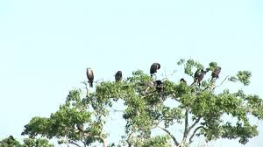
সবাইকে ধন্যবাদ

